Slide 1
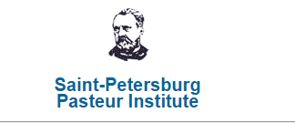
Федеральная служба по надзору в сфере защиты прав потребителей и благополучия человека
Надзор за клещевыми заболеваниями в регионе Баренцева моря: северо-западная часть Норвегии и России
О. Фрейлихман, Н.Токаревич, K.M. Паульсен, A. Суленг, K.С. Эдгар, В. Кьелланд, С. Стюэн, A. Енкинс, Н. Стоянова, M. Горбатова, Л.Каран, О.K. Андреассен
XI Cъезд Общероссийской общественной организации «Всероссийское научно-практическое общество эпидемиологов, микробиологов и паразитологов»: «Обеспечение эпидемиологического благополучия: вызовы и решения» Москва, 16 ноября 2017 г.
UNIVERSITY HOSPITAL OF NORTH NORWAY

Slide 2
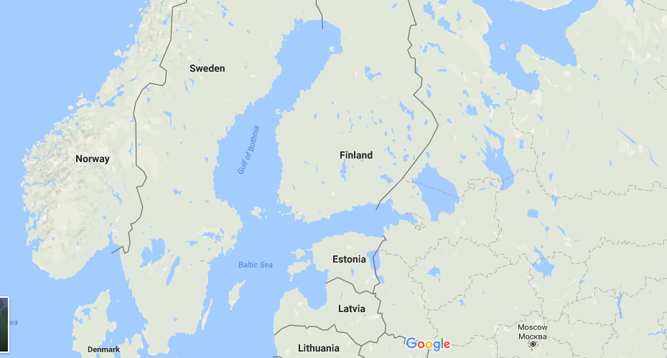
Federal Service for Surveillance on Consumer
Rights Protection ans Human Wellbeing
Совместный проект «Клещевые заболевания в регионе Баренцева моря и северного и западного побережья Норвегии в 2014-2017 гг.» между государственными учреждениями Норвегии и России
Brønnøysund
The Republic
of Karelia
Arkhangelsk
oblast
City of St.Petersburg
Leningrad
oblast
Pskov
oblast
UNIVERSITY HOSPITAL OF NORTH NORWAY

Slide 3
Цель проекта:
Мониторинг и разработка стратегии надзора за распространением клещей и за клещевыми заболеваниями (КЗ) в регионе, такими как клещевой энцефалит (КЭ), клещевой боррелиоз (КБ), анаплазмоз (A) и другие.
Обмен методами осуществления анализов и знаниями
Повысить информированность о КЗ и патогенах, переносимых клещами, как среди населения, так и среди медицинских работников и в органах здравоохранения в регионе и дать рекомендации по вакцинации.
Проект осуществлялся параллельно в Норвегии и России для установления единой методологии в обеих странах.
Методы сбора клещей
Методы анализа
Данные надзора за клещами
Новые знания о распространенности наиболее значимых клещевых патогенов в регионе: 3 подтипов вируса КЭ и боррелий.

Slide 4
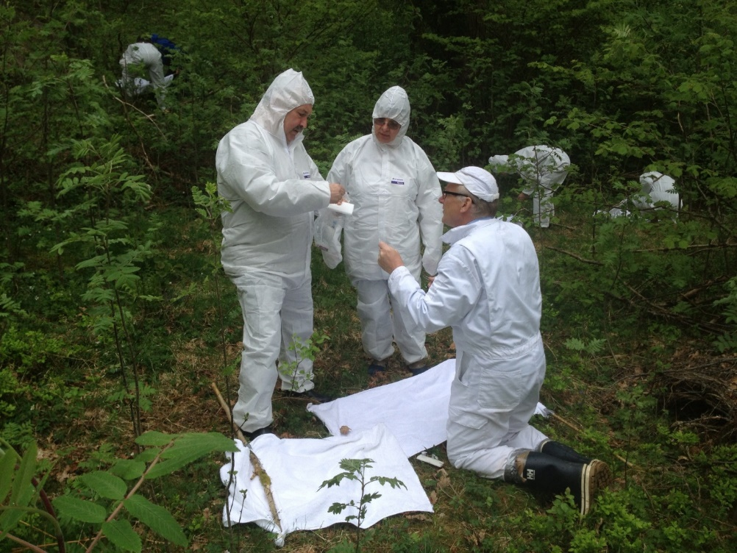
Сбор клещей в области Мандал в 2016 г.
Обмен знаниями и повышение квалификации:
Оценка и выбор методологии анализа;
В исследовании использовались методы, применяемые в обеих странах
Оценка методов сбора клещей и выбора мест сбора
Места, где зарегистрировано распространение вируса КЭ, боррелий и других патогенов
Notes:
Capasity building:
At meetings in St.Petersburg and Oslo the whole group participated in:
Evaluation and choice of analytical methodology;
Methods from both countries were used in the survey
Evaluation of tick collection methods and sampling sites in and near the boarder of
emerging areas of TBD:
Sites with registered distribution of TBE virus, Borrelia, and other pathogens

Slide 5
Данные эпиднадзора за клещами:
Ареалы распространения клещей в рамках проекта:
в Норвегии: от 58°северной широты в Мандале до 65° северной широты в административного центра Брённёйсунд
в России: от 57°северной широты в Псковской области до 64° северной широты в местечке Зачапино, Приморского района Архангельской области
Brønnøysund
The Republic
of Karelia
Zachapino
Arkhangelsk
oblast
City of St.Petersburg
Leningrad
oblast
Pskov
oblast
Mandal

Slide 6
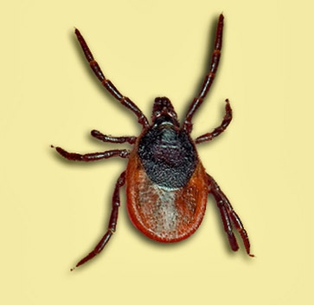
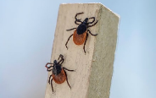
В России: все клещи из Архангельской области и большинство клещей из других областей были типа I. perculcatus
Мы выявили взрослых клещей и нимф во всех местах сбора. В Архангельской области клещей собирали вплоть до Приморского района.
В Норвегии: все клещи были типа I.ricinus.
Были устойчивые популяции клещей
на всех стадиях развития вплоть до коммуны Брённёй.
I. perculcatus
I.ricinus.

Slide 7
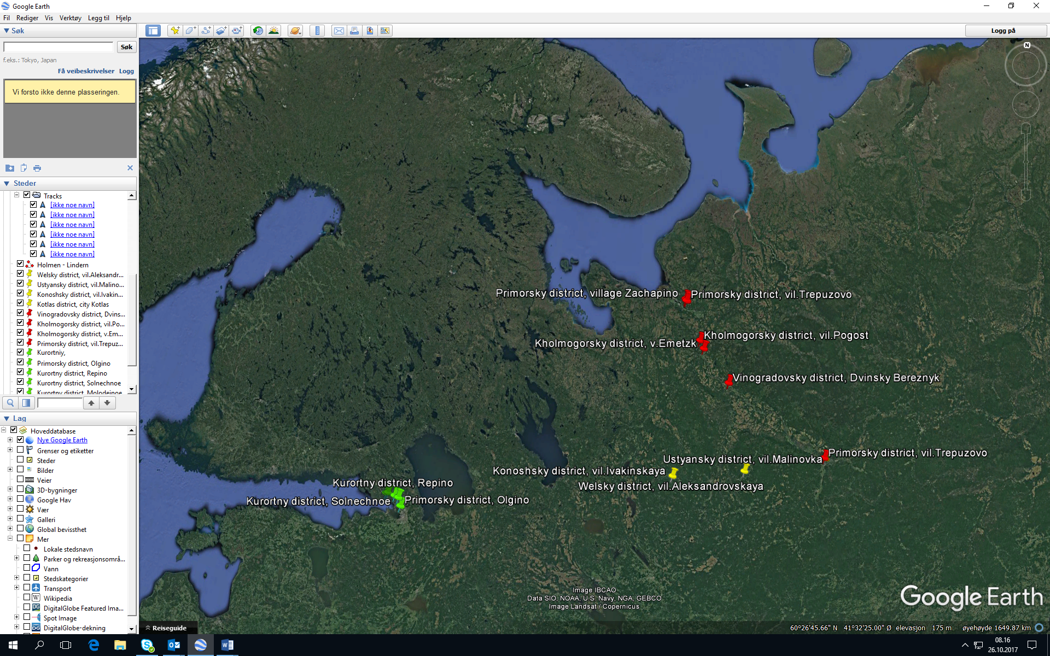
Некоторые места сбора клещей в России
St.Petersburg, Arkhangelsk, (2015/2016)
The Republic of Karelia

Slide 8
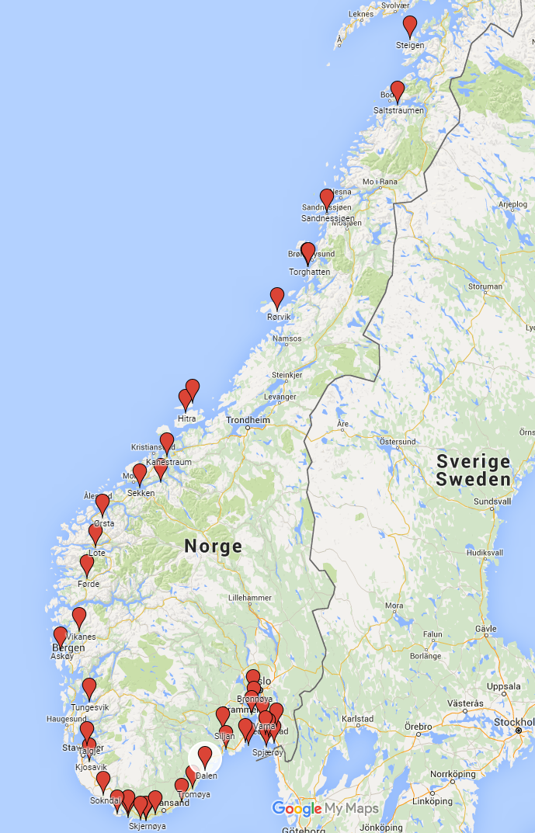
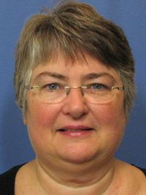
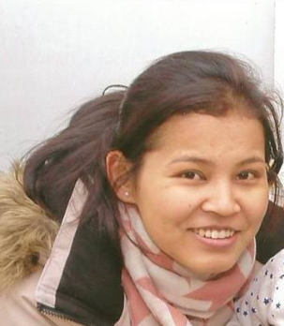
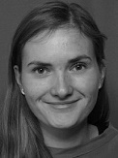
39 мест сбора клещей были зарегистрированы в Норвегии с 2009 по 2017 г.
Выше этой линии клещей не обнаружено
В 2014 г. собрано 17.690 нимф и 886 взрослых клещей в южной Норвегии, в областях Рогаланд, Хордаланд, Сёр-Тронделаг и Мёре-ог-Ромсдал.
В 2015 г. собрано 21.000 клещей в областях Рогаланд, Хордаланд и Нордланд.
В 2016 г. приблизительно 30.000 клещей были собраны в южной Норвегии, в Рогаланд, Хордаланд, Согн-ог-Фьюране, Мёре-ог-Ромсдал и в Нордланд. Кроме того, изучались сезонные вариации в области Эстфолл.
В 2017 г. приблизительно собрано 20.000 клещей. В Мандале изучались сезонные вариации, а клещи из областей Вест-Агдер, Эстфолл и Нордланд исследовались только на патогены.
Сборщики клещей:

Slide 9
Данные эпиднадзолра по клещевым патогенам: вирусу КЭ, боррелиям, анаплазме и неоэрлихиям
Как идёт распространение клещевых патогенов в северном и западном направлениях?
В Норвегии: все 4 патогена выявлены вплоть до коммуны Брённёй, а единичные случаи – до области Финнмарк среди клещей, собранных с кошек и собак.
В России: вирус КЭ и боррелии зарегистрированы во всех регионах проекта.
Граница устойчивых популяций клещей и клещевых патогенов.
Brønnøysund
The Republic
of Karelia
Arkhangelsk
oblast
Petrozavodsk
City of St.Petersburg
Leningrad
oblast
Pskov
oblast

Slide 10
Данные эпиднадзора по инфицированию клещей вирусом КЭ и боррелиями, полученные в результате проекта
Таблица 1 Результаты анализа клещей на вирус КЭ и боррелии (сезоны 2014-2015 гг.)
Области | Количество клещей | Результаты
 |  | Анализ на TBEV | Положитель-ные пробы на TBEV | Анализ на B. burgdorferi | Положитель-ные пробы на B. burgdorferi | Минимальная инфицированность TBEV (%) | Минимальная инфицированность B. burgdorferi (%)
Псковская обл. | 158 | 158 | 2 | 158 | 20 | 1,27% | 12,66%
Архангельская обл. | 210 | 210 | 7 | 210 | 27 | 3,33% | 12,9%
Республика Карелия | 187 | 187 | 15 | 187 | 50 | 8 % | 26,7%
Ленинградская обл. | 210 | 210 | 1 | 210 | 27 | 0,47% | 12,86%
Санкт-Петербург | 382 | 382 | 5 | 382 | 53 | 1,3% | 13,87%
Итого: | 1147 | 1147 | 30 | 1147 | 177 | 2,62% | 15,4%

Slide 11
Клещевые патогены:
 | Архангельск (I.persulcatus) |  |  |  | Норвегия (I.ricinus)
Пато-гены | Вирус КЭ (%) |  | Боррелии (%) | Серопревалент-ность КЭ (%) | Вирус КЭ (%) |  | Боррелии (%) | Anaplasma phagocytophilum (%) | Neoerlichia micurensis (%) | Серопрева- лентность КЭ (%)
 | Взрос-лые | Нимфы | Взрос-лые | Сыворотка человека | Adults | Нимфы | Взрос-лые и нимфы | Взрослые и нимфы | Взрослые и нимфы | Сыворотка человека
Распространённость | 6.7 | 1.8 | 9.3 | 6.8 | 3.4 | 0.3 | 25 | 8 | 6 | 3
Архангельск:
В 2006-2015 гг. заболеваемость КЭ была в 73 раза выше, чем в 1970-1979 гг. (7,3 и 0,1 соответственно).
Норвегия:
Серопревалентность среди 653 исследованных оленевых составила 4,6%, в то время как среди коров и овец превалентность была 15% и 0% соответственно.
Как Borrelia, так и Anaplasma были выявлены в районах вплоть до Брённёйсунда, в то время как Neoerlichia были выявлены лишь в нескольких местах.
Notes:
Detection methods: testedBorrelia were detected by the same methodology in both countries.
Russia: TBE virus was analyzed by 2 methods, Interlabs and the Brinkley realtime PCR methods. Only the Interlab method detected TBEV from I.persulcatus.
Norway: TBEV was detected by 3 methods, the in-house RT-real time PCR, Interlabs and the Brinkley realtime PCR. The method from Interlabs did not detect the Norwegian TBEV from I.ricinus.

Slide 12
Выводы:
Клещи распространены вплоть до коммуны Брённёй в северо-западной Норвегии и до Приморского района В Архангельской области России.
Клещи, собранные на флаг в Норвегии, относятся к виду Ixodes ricinus, в то время как в России они в основном принадлежат к виду Ixodes persulcatus.
Методы выявления патогенов:
Для всех бактериальных патогенов мы можем применять сходную методологию выявления.
Для вируса КЭ сейчас нет методов, которые бы выявляли все варианты этого вируса. Необходимо применять методы, которые позволяют выявлять более широкий спектр вариантов вируса, чтобы была возможность сравнения данных по обе стороны границы.
Для серологического исследования проб сыворотки человека и большей части животных мы можем применять одну и ту же методологию в обеих странах. Результаты могут быть подтверждены тестом нейтрализации с хорошей корреляцией.
Природные очаги клещевых заболеваний есть как в Норвегии, так и в России.
Notes:
Discussion:
In 1970^{ies} scanty TBE cases were reported in Arkhangelsk Oblast only in the southern districts, while currently TBE
is reported in most of districts, including northern. In Norway the reported human cases are only from
the southern part of Norway. However, TBEV was detected in questing I. ricinus up to Brønnøy county .
Natural foci for TBD exist in Norway and Russia.
The seroprevalence in sheep were originaly detected by Enzygnost FSME anti-TBE kit, 11% positives were detected
in accordance with previous findings. However, when these samples were tested by
neutralisation test in Austria none of the sheep samples were confirmed positive while all cow samples were confirmed.

Slide 13
Заключительные комментарии:
Серопревалентность клещевых заболеваний среди людей свидетельствует о реальном риске заражения клещевыми инфекциями даже на территориях, где ранее никогда не были зарегистрированы клещевые заболевания.
Подъём заболеваемости клещевыми инфекциями связан как с ростом заболеваемости в южных районах обеих стран, так и в смещении инфекции на север, возможно связанном с повышением температуры воздуха, особенно во время сезона активности клещей.
Продвижение клещевых инфекций на север Европы представляет серьёзную проблему для общественного здравоохранения.
Спасибо за внимание! Благодарим всех партнёров по сотрудничеству!

Slide 14
Federal Service for Surveillance on Consumer
Rights Protection ans Human Wellbeing
Участники проекта:
Федеральная служба по надзору в сфере защиты прав потребителей и благополучия человека
ФБУН НИИ эпидемиологии и микробиологии имени Пастера, лаборатория зооантропонозных инфекций, Санкт-Петербург, Россия
Управления Роспотребнадзора в Республике Карелия, Архангельской области, городе Санкт-Петербурге, Ленинградской области, Псковской области
Центры гигиены и эпидемиологии в Республике Карелия, Архангельской области, городе Санкт-Петербурге, Ленинградской области, Псковской области Северо-Западный государственный медицинский университет им. И.И. Мечникова, Санкт-Петербург
Интерлабсервис , Москва
InterLabService”, Moscow, Russia,
Норвежский институт общественного здравоохранения, отделение контроля за инфекционными заболеваниями, Осло, Норвегия
Университет Агдер (UiA), кафедра естественных наук, Норвегия Университетская больница в Северной Норвегии (UNN) Институт природы, здоровья и окружающей среды, Университетский колледж юго-восточной Норвегии (HSN) Учреждение здравоохранения Больница Сёрланда (Южная Норвегия) (SSHF) Норвежский университет биологических наук (NMBU), кафедра продуктивных животных
UNIVERSITY HOSPITAL OF NORTH NORWAY

Slide 15
Обсуждение:
В 1970-х гг. незначительное число случаев КЭ было зарегистрировано в лишь в южных районах Архангельской области, а в настоящее время КЭ регистрируется в большинстве районов, включая северные. В Норвегии зарегистрированные случаи заболевания среди людей были лишь из южной части страны.
В то же время, вирус КЭ был обнаружен среди голодных клещей I. ricinus, собираемых на флаг, вплоть до коммуны Брённёй.
Природные очаги клещевых заболеваний существуют в Норвегии и в России.
Серопревалентность среди овец была изначально выявлена с помощью тестового набора для анализа на КЭ «Enzygnost FSME anti-TBE», было получено 11% положительных результатов в соответствии с предыдущими исследованиями. Однако когда анализ этих образцов был проведён ещё раз в Австрии с помощью теста нейтрализации, ни одна из проб от овец не была подтверждена положительным результатом, в то время как все положительные пробы от коров получили лабораторное подтверждение.

